Slide 1
Corpo em Movimento
Notes:
www.4tons.com
Pr. Marcelo Augusto de Carvalho

Slide 2

Quase tudo que vale à pena requer esforço, e isso se aplica de maneira especial à nossa saúde.
Seguir os princípios de saúde que o Criador escreveu em cada nervo e tecido do corpo contribui para o nosso bem-estar geral.

Slide 3
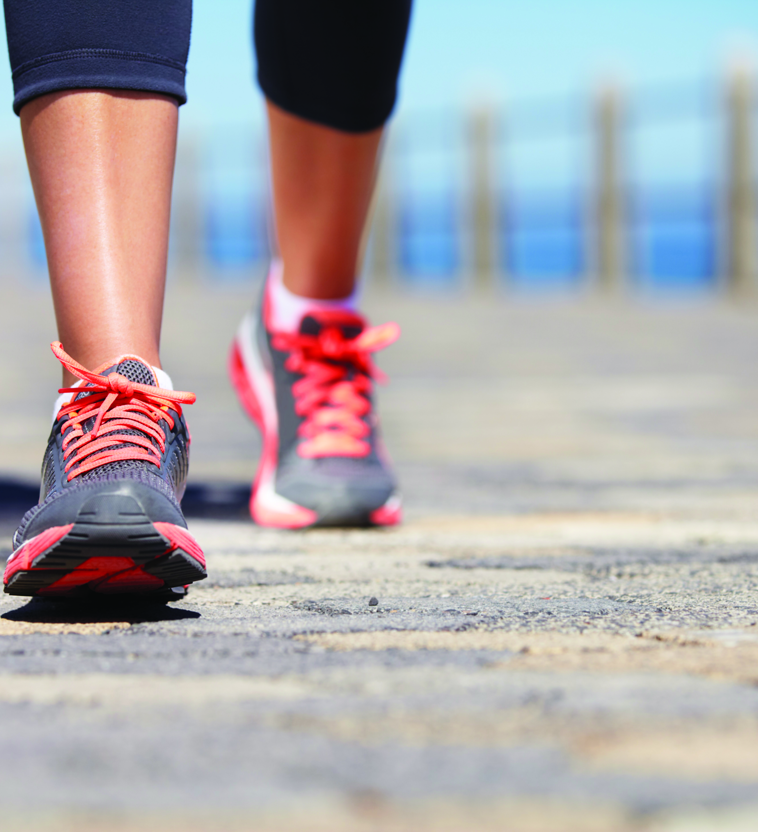
Mexa seu corpo!
“Se conseguíssemos dar a cada indivíduo a quantidade correta de nutrição e exercício, nem pouco demais, nem em excesso, encontraríamos o caminho mais seguro para a saúde”. Hipócrates
Notes:
Colocar uma imagem de carro.
Para o palestrante: Se compramos um carro de luxo, certamente iremos colocar o melhor combustível e cuidar para que toda a aparelhagem do carro esteja em boas condições.

Slide 4

Muitas pessoas passam até oito horas por dia alternando entre smartphones, iPads, Kindle e computadores. Se acrescentarmos a televisão, constataremos que passamos mais tempo em frente às telas do que dormindo!
Ter boa saúde não é apenas deixar de estar doente, mas sentir-se feliz e pleno do ponto de vista físico, mental, social e espiritual. O exercício e as atividades ajudam a transformar isso em realidade.

Slide 5
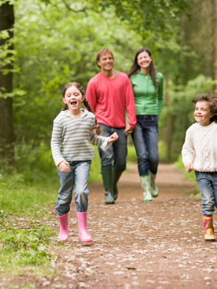
“Ar puro, luz solar, abstinência, repouso, exercício, regime conveniente, uso de água e confiança no poder divino – eis os verdadeiros remédios.” Conselhos Sobre Saúde, p. 90
Nunca é tarde demais para começar a se exercitar.

Slide 6
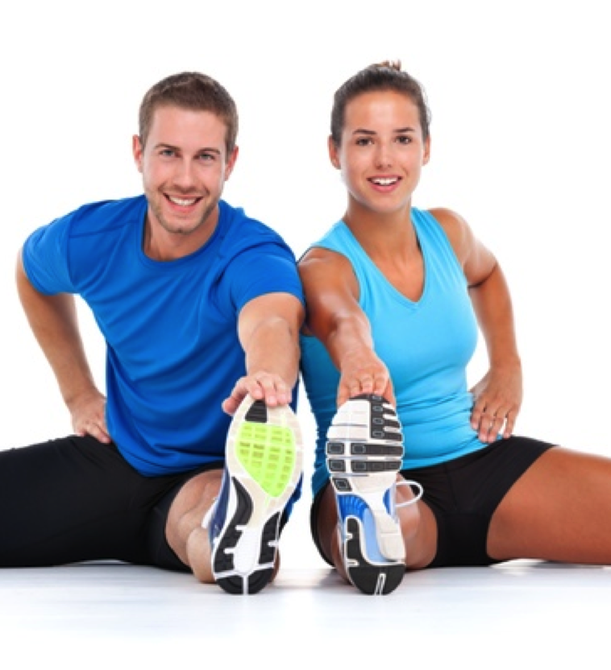
Vantagens de se exercitar:
Facilita a perda de peso, a recuperação de ferimentos e doenças, a inteligência emocional e a resolução de conflitos;
Reduz o risco e a progressão de doenças cardíacas, do diabetes, de câncer do mal de Alzheimer e de morte prematura;
Fortalece ossos e juntas;
Constrói músculos saudáveis;
Diminui a pressão arterial, a frequência cardíaca e o risco de obesidade;
Melhora o aprendizado, a memória e o funcionamento da mente de modo geral;

Slide 7
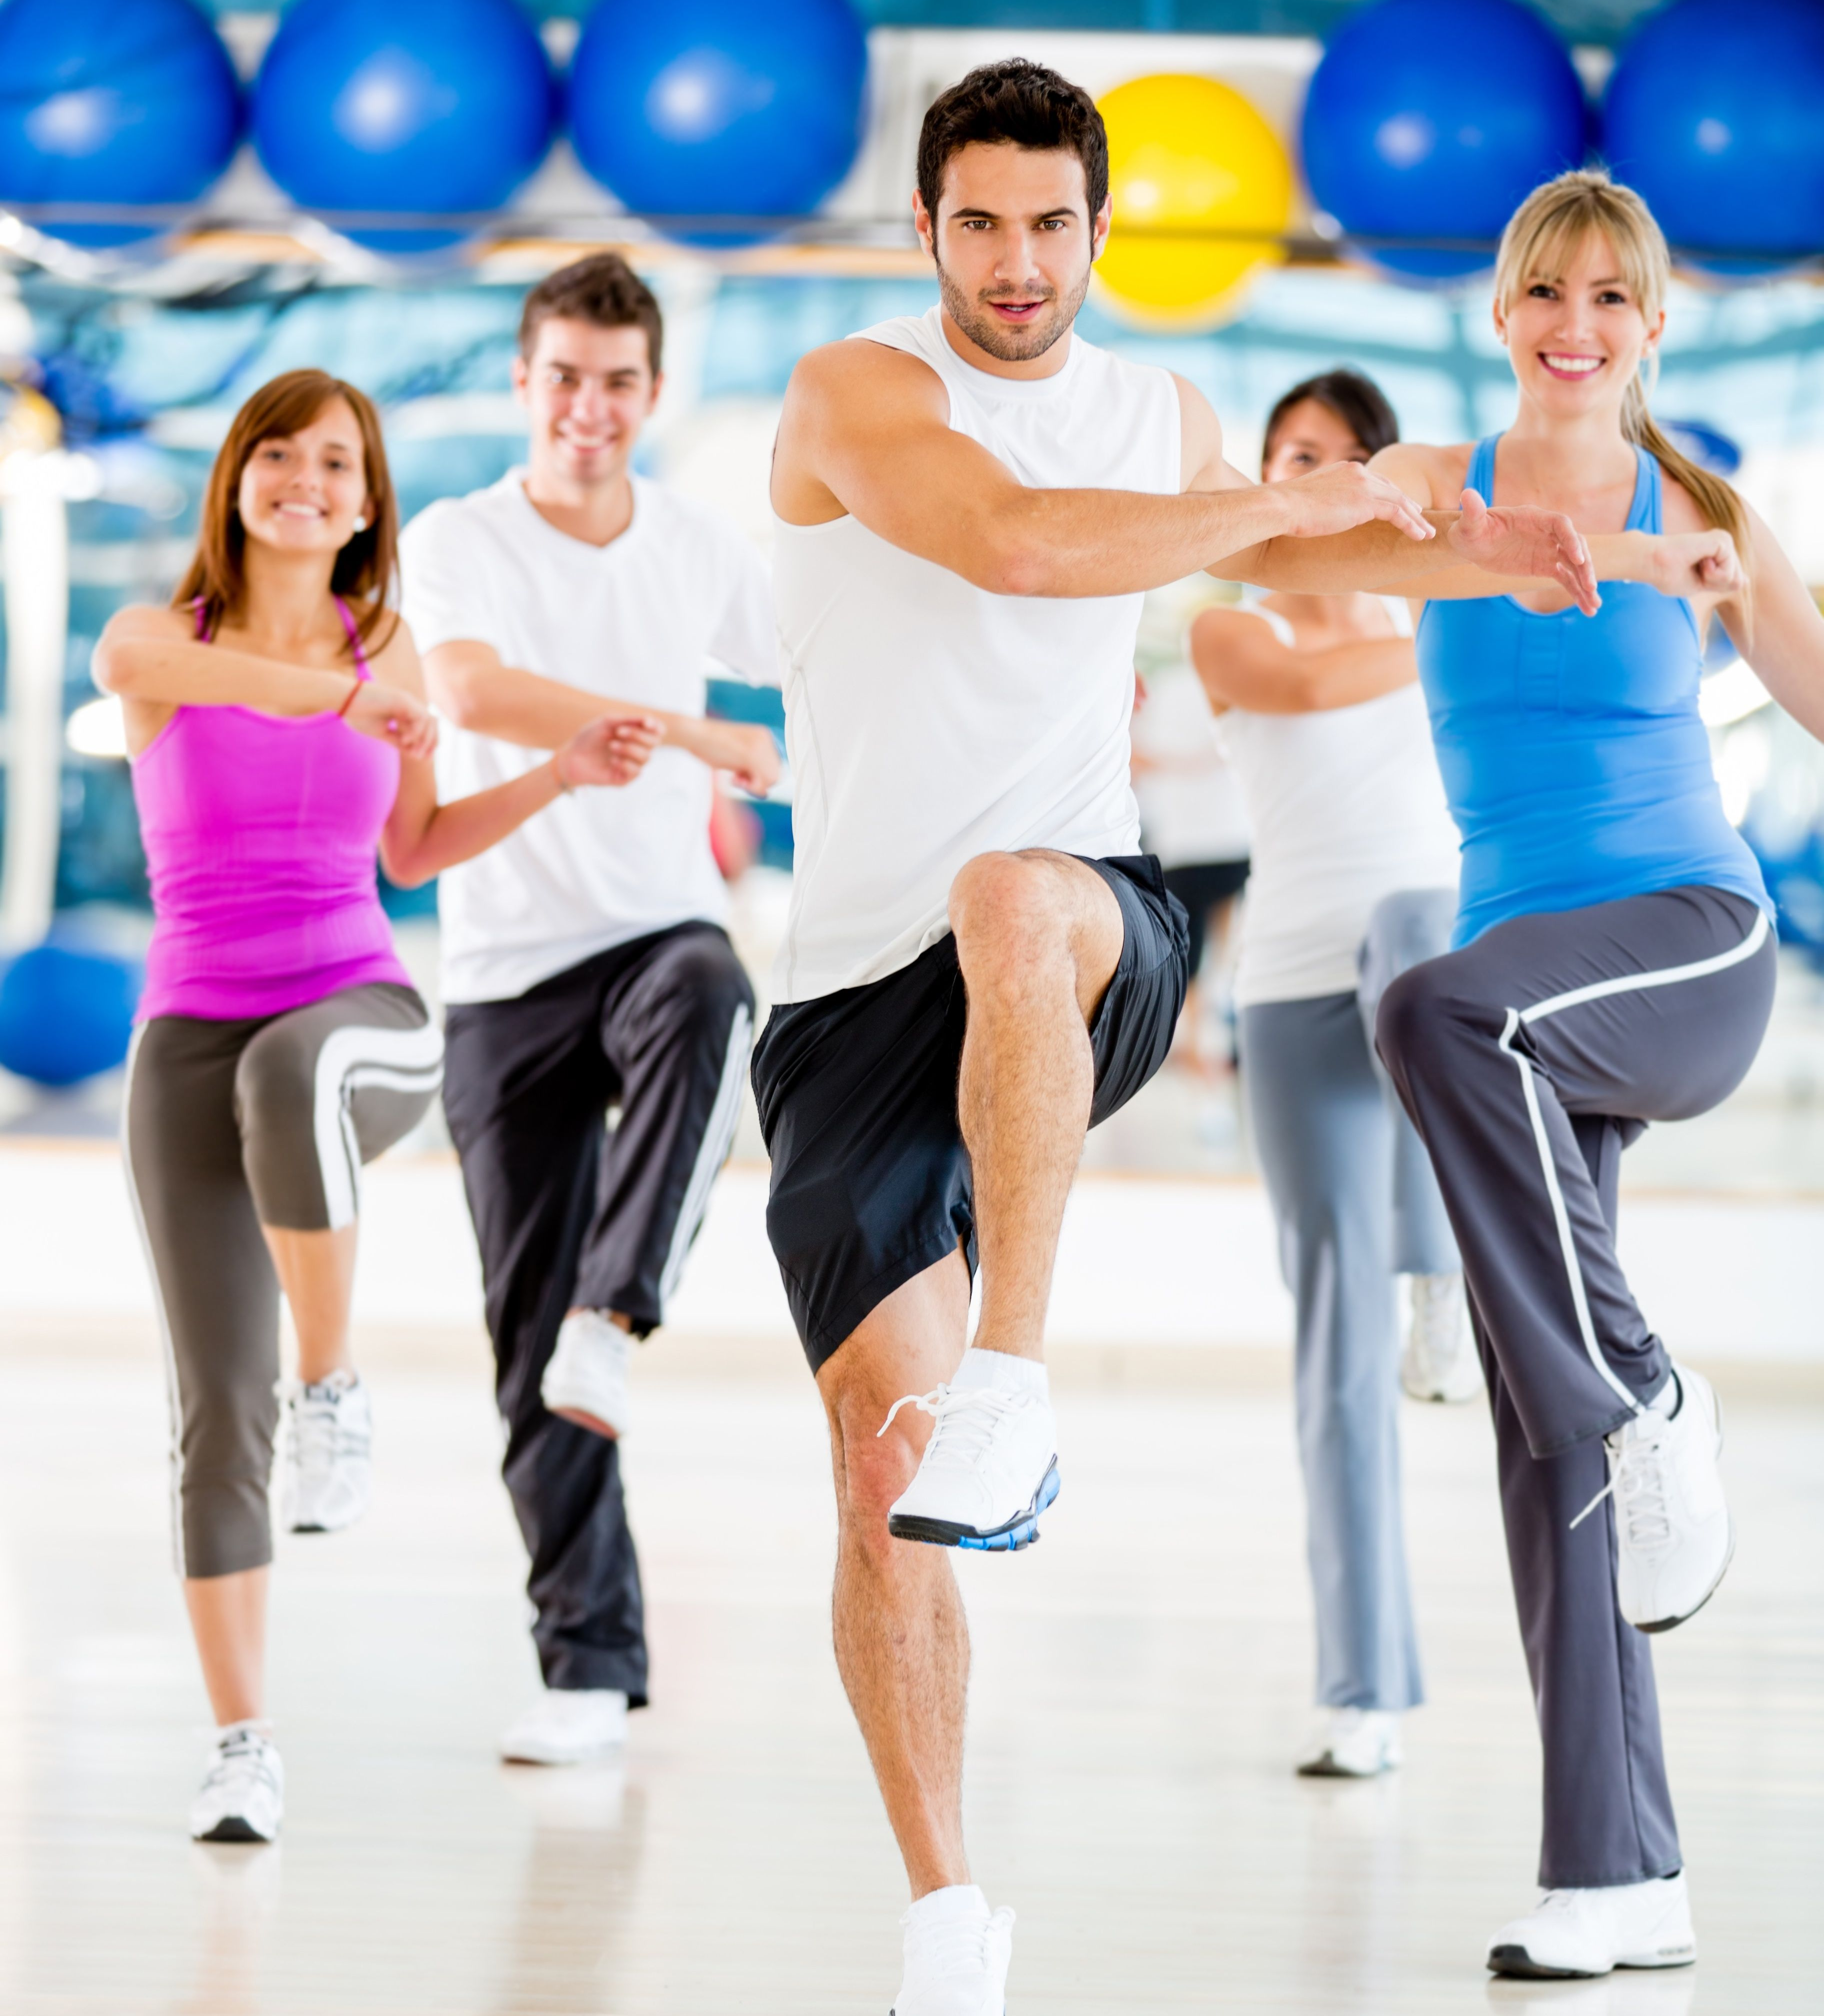
Vantagens de se exercitar:
Melhora a capacidade de meditar, orar e estudar a Bíblia;
Aperfeiçoa a saúde psicológica;
Alivia o estresse;
Fortalece a intimidade e a vida sexual;
Promove a sensação de felicidade, entre outras!

Slide 8
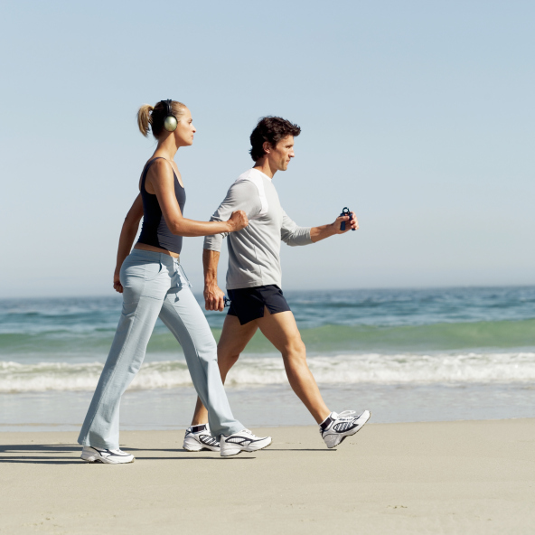
Exercício – a fórmula mágica.
Segundo o American College of Sports Medicine, cada um de nós precisa de, no mínimo, 150 minutos de exercício físico moderado por semana.
Basta uma caminhada revigorante de no mínimo 30 minutos por dia ou três sessões de 10 minutos.

Slide 9
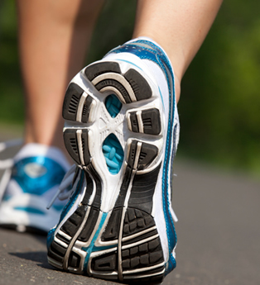
Plano eficiente
Frequência: Exercite-se com regularidade.
Intensidade: Exercite-se com esforço.
Tempo: Exercite-se por, no mínimo, 30 minutos diários.
Tipo: Incorpore tanto exercícios aeróbicos quanto de fortalecimento muscular.

Slide 10
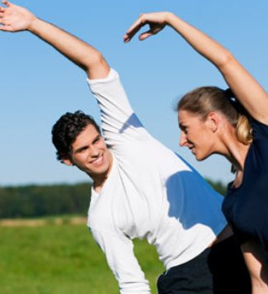
Dicas úteis:
Movimente-se.
Aprenda mais sobre exercícios.
Avalie seu desempenho.
Comece.
Notes:
O título também pode ser HELP!

Slide 11

Precisa de uma força extra?
Quando escolhemos viver em harmonia com os princípios de uma vida positiva e saudável, o Senhor nos dá forças para fazer a coisa certa. Não estamos sozinhos nessa batalha.

Slide 12

Precisa de uma força extra?
“Amado, oro para que você tenha boa saúde e tudo lhe ocorra bem, assim como vai bem a sua alma.” (3 João 2)
“Tudo posso naquele que me fortalece.” (Filipenses 4:13)

Slide 13
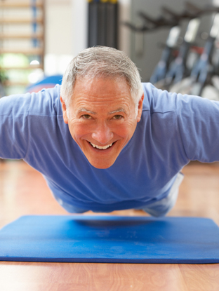
Quais são as vantagens do exercício físico?
Quais são os quatro princípios básicos de um bom plano de exercícios?
Quanto de exercício necessitamos praticar semanalmente e com que frequência?
De onde podemos extrair forças para alcançarmos nossos objetivos?

